Slide 1
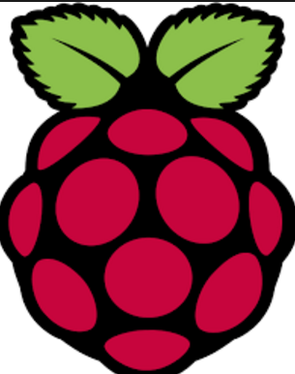
라즈베리파이 세팅

Slide 2
개발환경
Raspberry pi3 model B
Ubuntu linux 16.04 LTS
ROS Kinetic
Opencv 2.4.9
Raspberry pi Camera V2

Slide 3
라즈베리파이에 우분투 os 올리기
라즈베리파이용 os인 rasbian이 아닌 ubuntu 16.04 LTS를 설치할 것이다.
개발 환경
라즈베리파이 3 B model & os를 올릴 sd card(16GB 이상)
Os image : Ubuntu 16.04 lts mate for raspberry pi
- download link https://ubuntu-mate.org/download/
Os 를 sd card에 write 할 imager :
Win32 Disk Imager download
Link - https://sourceforge.net/projects/win32diskimager/
주의 – 오드로이드용 과는 다른 버전이다.

Slide 4
Os 를 다운받으면 압축파일로 되어있고 이를 풀어주기 위해서 반디집을 설치해야 한다.
반디집 설치 : https://www.bandisoft.co.kr/bandizip/
Win32 Disk Imager download를 이용해서 os imaging 하는 방법
http://blog.puding.kr/152

Slide 5
Opencv installation
Raspberry pi
sudo apt-get install libopencv* 한 뒤
pkg-config --cflags opencv 로 위치 확인
이 명령에서 아무것도 뜨지 않으면 설치가 되지 않은것이다.

Slide 6
Raspberry pi ROS install
http://cafe.naver.com/openrt/14427
라즈베리파이3 모델B + 우분투 Mate 16.04 + ROS Kinetic 설치![출처] 라즈베리파이3 모델B + 우분투 Mate 16.04 + ROS Kinetic 설치! (오픈소스 소프트웨어 & 하드웨어: 로봇 기술 공유 카페 (오로카)) |작성자 표윤석

Slide 7
그 밖의 install
IDE – codeblocks (sudo apt-get install codeblocks)
Ros package (sudo apt-get install ros-kinetic-cv* ros-kinetic-image*)

Slide 8
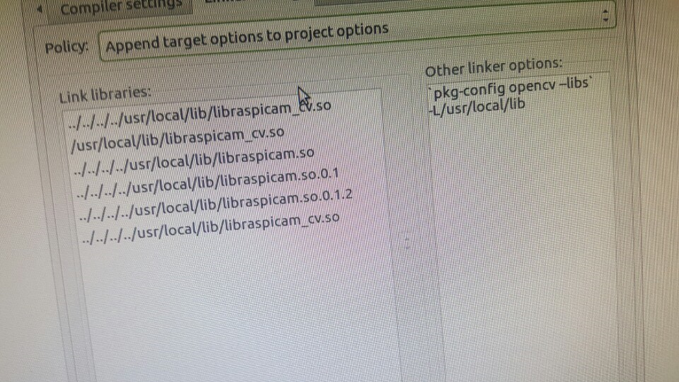
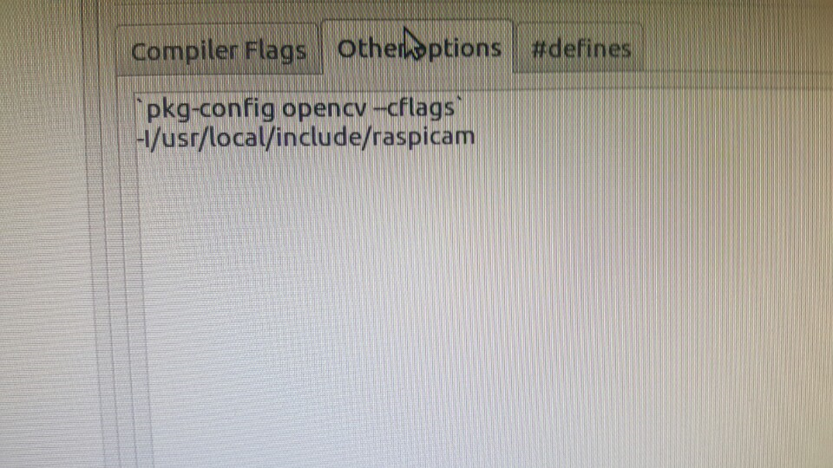
IDE codeblocks에서의 세팅

Slide 9
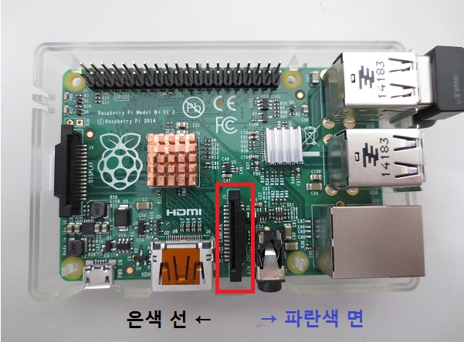
카메라는 다음과 같이 연결

Slide 10
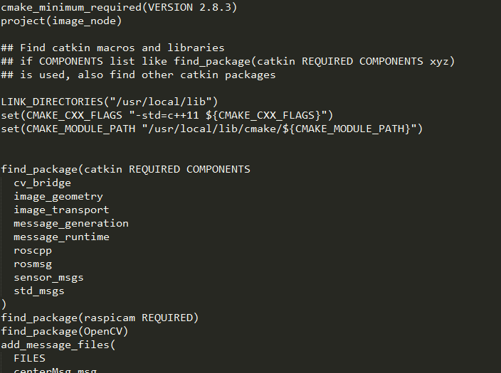
Raspicam library cmake
Raspicam을 opencv 를 비롯하여 사용하기 위해서는 라이브러리의 설치 그리고 빌드시 cmake 에서 setting 해주어야 할 사항들이 있다.
다음에 나오는 ppt와 github에 올린 cmake 참고

Slide 11
Raspberry pi camera set
라즈비안이면 설정이 쉽지만 ros설치를 위해서 ubuntu mate 16.04 를 사용하였고 또한 opencv에서의 활용을 위해 raspicam library를 make 한다.
한번 make 해놓으면 앞으로 만들 프로그램에 몇줄 추가하는 것으로 쉽게 활용할 수 있다.
rapicam using
http://webnautes.tistory.com/956

Slide 12
Focal_check.cpp 의 목적
Focal_check 는 카메라의 focal_length를 알아내기 위한 .cpp파일이다.
Ros가 아니라 그냥 IDE에서 실행하였다.
본 코드는 hough transform을 활용해서 원의 반지름(단위는 픽셀)을 알아 낼 수 있고, 실제 원의 길이를 (참고로 cm이다.) 그리고 실제 카메라와의 거리를 알고 있다면 이를 통해 삼각비로 카메라의 focal_length를 알 수 있다.

Slide 13
ㄴ

